Slide 1

2025英歐語組交換生
行前說明
18:00-18:10 報到、領取餐點
18:10-18:30 行前說明會簡報
18:30-19:30 分組交流
請掃描QR CODE報到
Notes:
承國際長所說…
自我介紹
疫情後的實體說明會，去年仍採線上，也沒那麼多學長姐
介紹今日說明會流程

Slide 2
簡報大綱
1
交換學習
2
交換生活
3
資源支援
其他補充
4
Notes:
在開始前的提問
今日目的：
耳提面命的提醒, 溫馨體貼的叮嚀
交換生的榮譽與使命

Slide 3

交換學習- 入學許可
尚未收到入學許可前，請勿辦理任何出國手續
各姊妹校核發入學許可有其作業日程，請與本校國際處承辦人確認，避免自行寫信向對方學校詢問。
如入學許可直接寄給申請學生，
收到後請務必提供副本給國際處，請務必第一時間確認英文姓名拼音是否與護照相符、交換時程以及其他個人資訊是否無誤。
Notes:
入學許可的核發時間配合姐妹校既有之行政流程，自送件起需約 2~4 個月的工作天。
姐妹校為最 終審查核定單位，本處承辦人會依照申請進度適時追蹤，故請同學切勿不斷要求催促對方學校，以免造成對方困擾或影響兩校關係。
入學許可大多會寄到國際處，也有部分學校直接寄到同學通訊地址。
請同學第一時間確認英文姓名拼音是否與護照相符、
交換時程以及其他個人資訊是否無誤，
如有錯誤請立即告知，本處會聯繫姐妹校辦理更正手續。
未透過學校轉交入學許可的同學，請於收到正本後提供複本供學校存查。

Slide 4
交換學習-資格
交換期間不可辦理休學或轉學
請遵守姊妹校校規，如有違反將取消交換生資格
如因不可抗力因素，希望縮短或放棄交換，請務必先和本校國際處承辦人聯絡
交換生名額須由兩校商議，切勿自行向姐妹校申請延長交換
Notes:
同學須依規定完成註冊繳費，如本人不克辦理，可委託家人代理。
若未依規定完成註冊，將造成強制退學、註銷交換資格嚴重後果

Slide 5
交換學習- 選課
部分國家規定持學生簽證入境者，須符合全職學生身分，選課時請注意須達修課學分數或修課時數要求
選課前，請先和所屬系所確認課程是否可採認
如姊妹校設有最低/最高學分限制，請務必遵守
交換期間不可同時在本校選課，選課系統自動帶入之必修課程，學校會協助退選
Notes:
提醒：教務處將依照赴外學生名冊設定選課權限，如同學因故延遲出發或提早結束交換，為維護同學權益，請務必提前告知國際處。
在國外修課不受本校最低應修學分限制，但請注意需能採認至少一門課以使交換生資格有效，也請同學遵守交換校的選課規定(如修課上下限、選課時間、 修課限制)。

Slide 6
交換學習-學分採認
本校1學分以
上課18小時為原則
請憑成績單正本向所屬系所申請學分採認
非所屬系所開課科目(如體育、通識、外系選修等 )是否可認抵由開課單位認定
姊妹校如僅提供成績單電子檔，請先交由國際處認證後再辦理採認
境外學分採認作業系統: https://tku.schroll.edu.tw/CrApply
Notes:
1. 學分採認的流程, 第一個你要取得成績單．
2. 大部分交換校將依照其行政作業時程，寄發成績單至國際處，由本處轉交。部分學校會直接核發給同學，建議同學返國前與交換校再次確認成績單取得方式。
3. 依照PPT

Slide 7





交換生活-出國前準備
認識淡江
註冊
簽證
護照
機票
交換生代表淡江大學，請事先了解學校
交換生無須繳交姊妹校學費，僅需繳交本校全額學費，請提醒家人繳費
請至各國駐臺辦事處申請，於出國前辦妥
注意有效期限是否為6個月以上
建議訂購
來回機票
請憑入學許可至各國駐臺辦事處辦理簽證。因各國簽證申請工作天數與要求文件不同，請逕洽各辦事處取得最新消息。如因故未能獲得簽證而導致無法赴外交換，即喪失本學年交換生資格，薦送資格不得延長或保留。
Notes:
ＶＩＳＡ：請憑入學許可函至各國駐台辦事處辦理簽證。因各國簽證申請工作天數與要求文件不同，請逕洽各辦事 處取得最新消息。同學須留意簽證核發權取決於各國領事單位，本處無權干涉或從中協調，建議同學務必備齊文件後再行申請。如因故未能獲得簽證而導致無法赴外交換，即喪失本期交換生資格，薦送資格不得延長或保留到下個學年。 **務必依照您合法居留該國的期程安排出國行程

Slide 8
交換生活-出國前準備
住宿
財務
A.不需申請，姐妹校自動保留。
B. 遞交申請表時申請。
C. 自行以 EMAIL 或至
指定網站線上申請。
D. 獲得入學許可後才申請。
E. 學校不提供，自行租屋
A. 住宿 (占總開銷1/3~1/4)
B. 交通、食物。
C. 進修、旅行……。
除少數姊妹校依合約免繳住宿費外，皆須依照規定繳交訂金與住宿費。有些學校亦有不退還宿舍申請費，請同學務必詳讀相關規則。
Notes:
除了部分姐妹校可依合約免繳住宿費外，其他學生皆須依照規定繳交訂金與住宿費。有些學校亦有不退 還宿舍申請費，請同學務必詳讀相關規則。如未申請到宿舍或不滿意交換校安排之住宿，同學需自行辦 理校外租屋，可尋求交換校相關單位或交換學長姐協助。
財務管理, 之前留學芬蘭交換生的經驗分享, 成為理財達人

Slide 9
保險購買
請購買含括醫療、意外、海外救助等項目之海外綜合保險
歐洲需購買符合申根地區旅遊醫療保險規定
投保期間: 自抵達日起至返國日止
保險理賠
學生團體平安保險
全民健保
1
2
收據正本、診斷證明、存摺影本
收據正本、診斷證明、護照影本、 存摺影本
Notes:
除了健保以外，強烈建議同學購買含括『醫療』、『意外』、『海外救助』等項目的海外綜合保險。 常見的理賠項目如: 行李損失、旅行文件損失、緊急救援、人身傷害、海外突發疾病醫療、班機延誤 等。
有全民健保的同學在國外發生緊急傷病必須在當地就醫，可憑就醫相關單據於急診、門診治療 當日或出院之日六個月內向健保局申請辦理「緊急傷病自墊醫療費用核退」手續。然適用範圍及手續須 依「全民健康保險緊急傷病自墊醫療費用核退辦法」辦理。

Slide 10

開戶及信用卡
抵達姊妹校後，可選擇鄰近的銀行開戶，再匯入較大筆的費用
1
3
開啟郵局海外提款功能
2
4
請事先確認留學國入境貨幣金額攜帶限制
可於國內申請信用卡

Slide 11







建議攜帶文件
國際學生證
護照影本
證件照
保險證明
本校歷年成績單
語言檢定成績單
入學許可
印章

Slide 12




役男出國手續
請依規定時間辦理，如因個人疏失導致影響出國權益，須自行承擔後果
交換期結束後應準時返國，不得滯留國外
01
02
03
04
出國前2個月
繳交身分證影本、護照影本及電子機票
至國際處
國際處函請
兵役單位辦理
役男出國手續
兵役單位寄送
核准公函給申請者
出國前持核准
公函及護照
至兵役單位加蓋
出境核准章
Notes:
役男朋友，役男同學

Slide 13
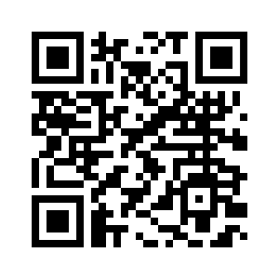
資源支援
姊妹校資源： 國際生活動、寫作諮詢、語言課、社團．．．
母校支援： 與國際處承辦人保持聯繫，有任何狀況請隨時回報
駐外館處：旅外救助

Slide 14
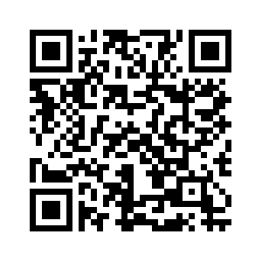
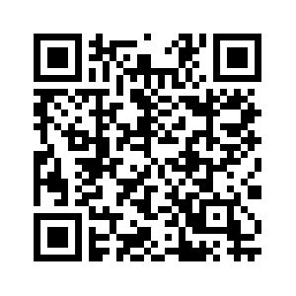
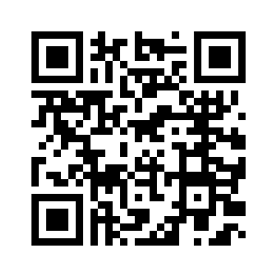
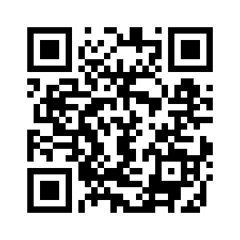
其他補充
交換生義務 台灣及淡江代表、心得報告、經驗傳承 Sunshine on TKU、TKU campus tour
文化適應 跨文化溝通（五階段: 否認-比較-接收-接納-調適) 跨文化敏感度五階段｜雪力的心理學筆記 習俗與禁忌 [國際事務人才培訓課程] 跨文化溝通與差旅禁忌
Notes:
媽媽上身
自身努力和投入, 期待美好的交換, 美好不是理所當然
承辦人為同學交涉、與國外各大學建立友好關係，希望同學們能感恩在心，並將這份心情化作實質回饋。各位不只是出國唸書而已，同時也是促進學校交流的親善大使。有各位的參與，可讓學校更了解姊妹校，幫助國際事務處發現承辦人看不到的現況和細節。
別忘記交換生是代表淡江，請積極參與交換校舉辦能宣傳學校、臺灣的活動。吸引更多同學來當交換生。如需學校文宣品，都可與國際處接洽。

Slide 15

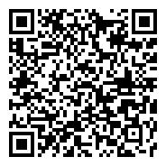
其他補充
Email 禮儀
https://medium.com/@lportwoodstacer/how-to-email-your-professor-without-being-annoying-af-cf64ae0e4087

Slide 16

安全注意事項
請事先了解留學國的入境檢疫規定: 是否須提交PCR或疫苗證明等
留學期間請務必配合留學國及姊妹校防疫規定
出國前請至外交部領事事務局網站完成「出國登錄」、下載「旅外救助指南」APP
遇緊急狀況，請務必通報姊妹校國際事務處，必要時請報警，或撥打我國駐外單位緊急聯絡電話求助。
各駐外單位電話號碼可至領務局LINE帳號或外交部網站查詢。
外交部領務局 LINE＠帳號：@boca.tw

Slide 17

Q & A

Slide 18

分組座談
國別 | 地點
匈牙利、捷克、比利時、義大利、瑞典、荷蘭、俄羅斯、英國、波蘭、西班牙、智利 | E514
法國、德國 | E512
美國、加拿大、澳洲 | E513
日本、韓國、泰國 | E515

Slide 19
